Slide 1
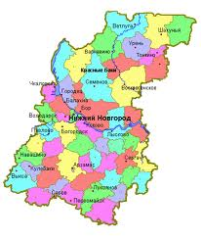
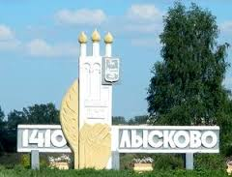
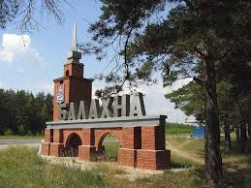
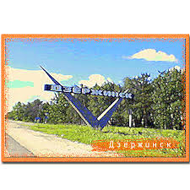
Нижегородской губернии 300 лет

Slide 3
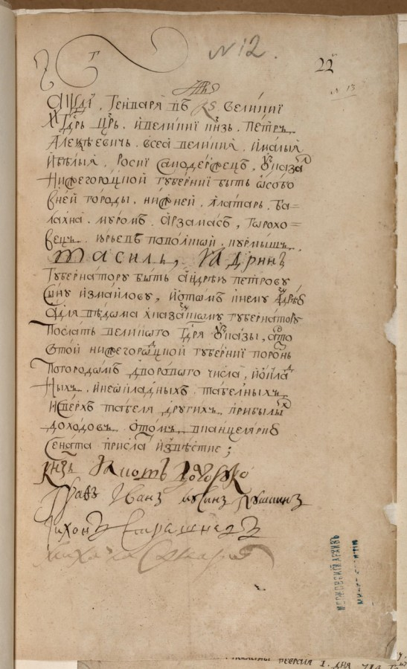
История Нижегородской губернии (1714 – 2014)
26 января 1714 года царь Пётр I издал указ об образовании Нижегородской губернии.

Slide 4
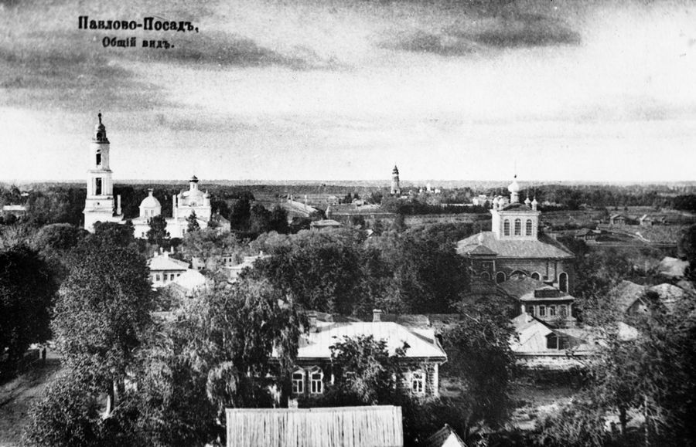
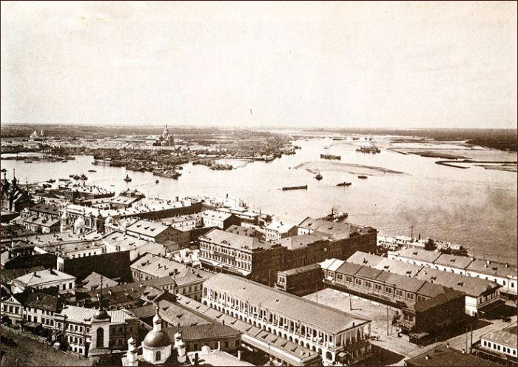
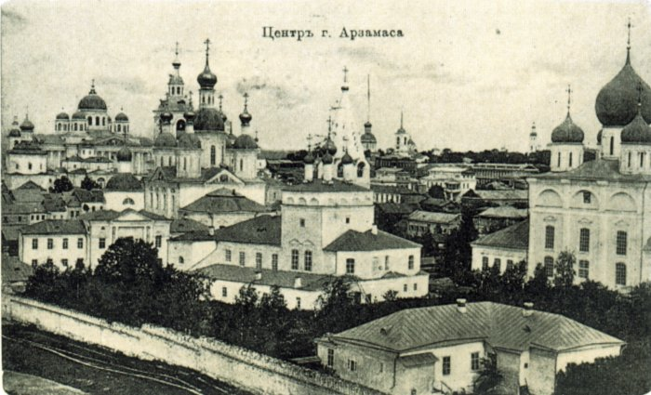
Павлово
На 1796 год в состав гебернии входили следующие уезды:
Ардатовский (уездный город — Ардатов),
Арзамасский (Арзамас)
Балахнинский (Балахна)
Васильсурский ( Васильсурск)
Горбатовский ( Горбатов)
Княгининский (Княгинино),
Лукояновский( Лукоянов),
Макарьевский ( Макарьев),
Нижегородский ( Нижний Новгород),
Семёновский ( Семёнов),
Сергачский( Сергач).
Площадь губернии составляла 53,5 тыс. км².
Н.Новгород
Арзамас

Slide 5
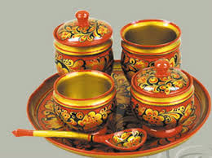
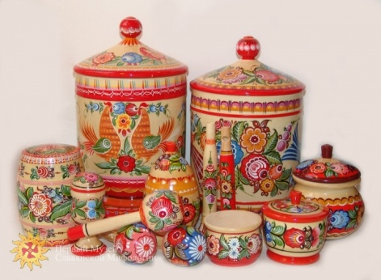
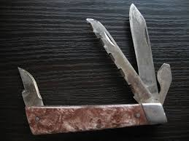
Кустарные промыслы.
Нижегородская губерния была одной из самых развитых в кустарно-промышленном отношении. Производство развивалось на всей территории губернии, во всех уездах.
Товары произведенные в нашей губернии были известны не только в России, но и за границей.

Slide 6
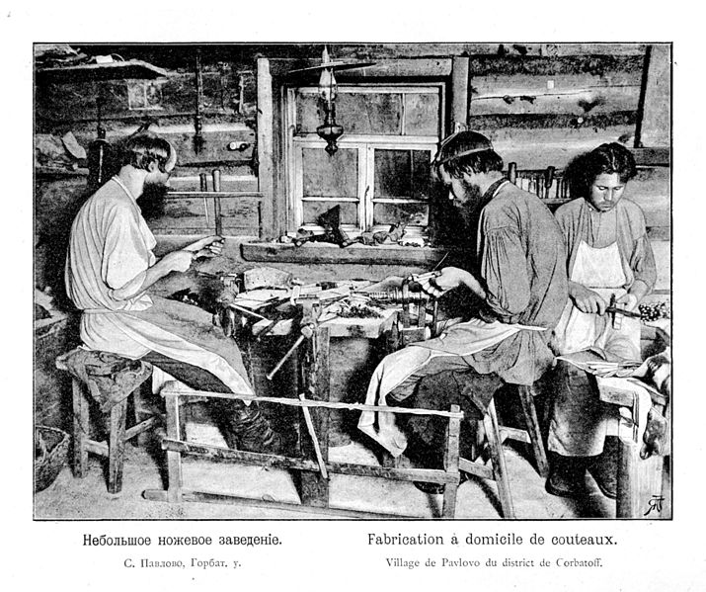
Ножевое производство. Павлово, Ворсма

Slide 7
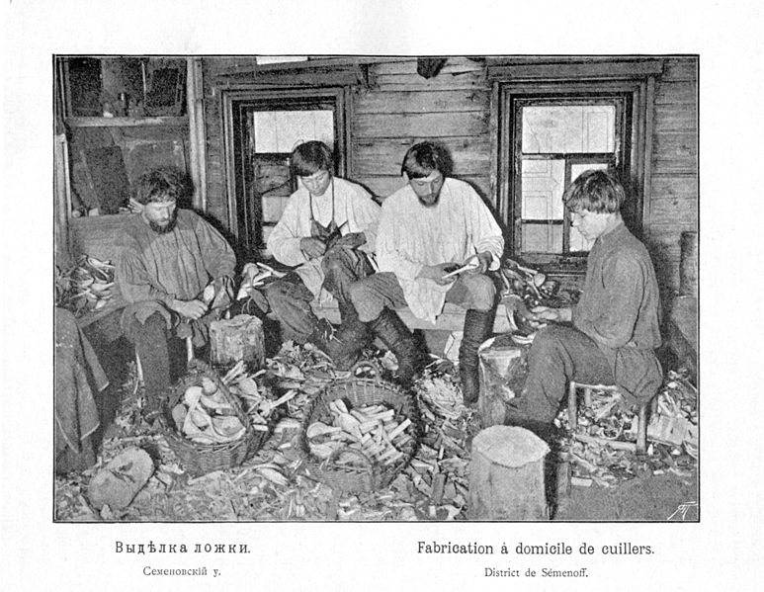
Изготовление ложек. Семёновский уезд.

Slide 8
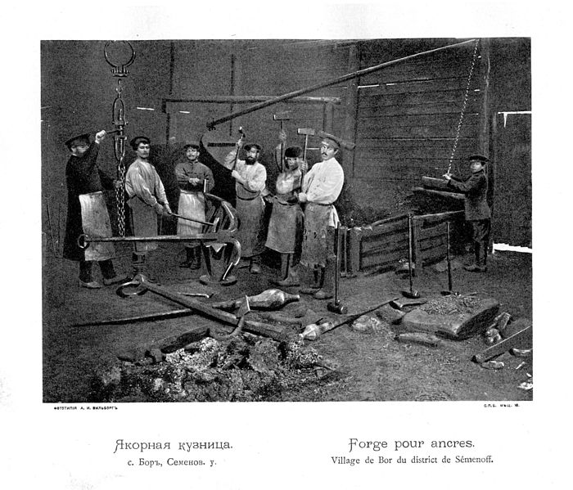
Якорная кузница. Бор.

Slide 9
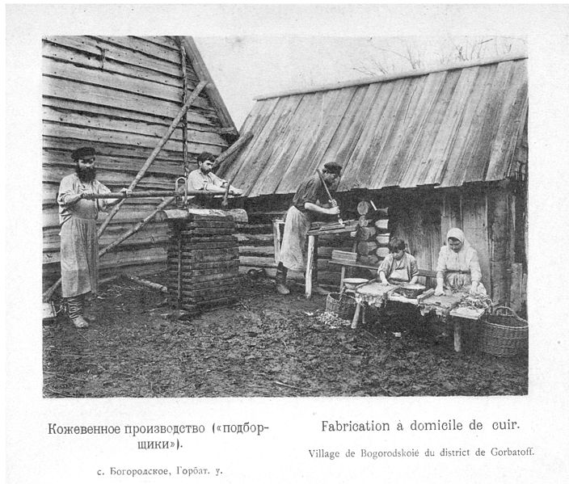
Кожевенное производство. Богородск.

Slide 10
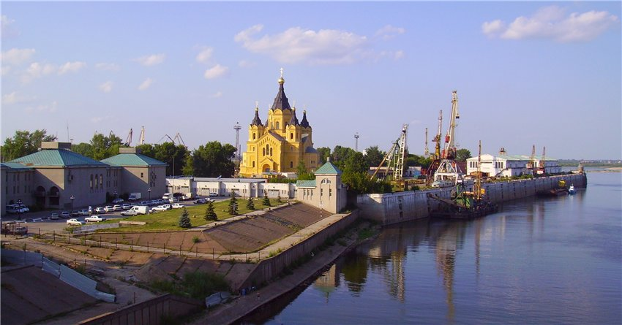
В разные годы наша область носила разные названия: Нижегородская губерния, Нижегородский край, Горьковский край, Горьковская область,
В 1990 году область была переименована в Нижегородскую область.

Slide 11
Символика Нижегородской области
Герб области представляет собой помещенное на геральдическом щите изображение идущего в серебряном поле червленого оленя, имеющего рога с шестью отростками и черные копыта; геральдический щит увенчан исторический российской короной и обрамлен золотыми дубовыми листьями, соединенными исторической андреевской лентой.

Slide 12
Что символизирует олень на гербе
Олень в геральдике символизирует величие, мудрость, благородство и справедливость. Серебряное поле герба символизирует чистоту и совершенство. Червленый (красный) цвет - символ мужества и силы, энергии и красоты. Черный цвет - символ мудрости, благоразумия, смирения, скромности, честности, вечности бытия.

Slide 13
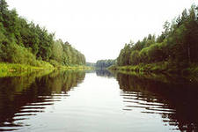
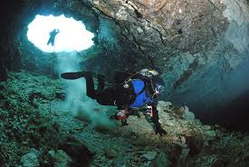
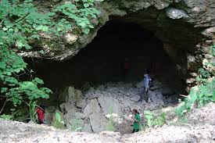
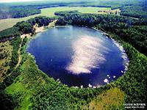
Достопримечательности
Керженский заповедник
Вадское озеро
Ичалковские пещеры
озеро Светлояр

Slide 14
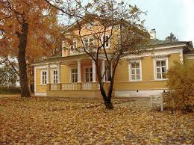
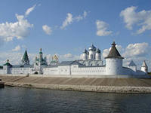
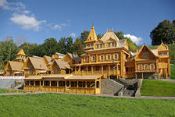
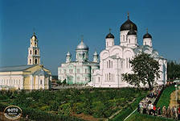
Достопримечательности
Болдино
Желтоводский Макариев монастырь
Городец
Дивеевский монастырь

Slide 15
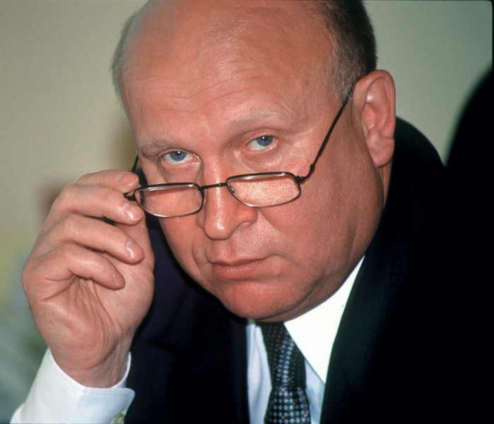
Исполняющий обязанности губернатора В.П. Шанцев.
Кто руководит Нижегородской областью?
14 сентября 2014г.
ВЫБОРЫ
ГУБЕРНАТОРА

Slide 16
Кроссворд
 |  |  | 2
1 |  |  |  |  |  | 3
 |  |  |  |  |  |  |  |  |  |  | 5
 |  |  | 2
 |  |  |  |  |  |  |  |  | 4
 |  |  |  |  |  | 3
 |  |  |  |  |  |  |  |  | 4
 |  |  |  |  |  |  | 5

Slide 17
Были использованы следующие интернет ресурсы
http://www.archiv.nnov.ru/
http://traditio-ru.org/
http://images.yandex.ru/
http://geraldika.ru/
http://www.bankgorodov.ru/

